Slide 2
IIA Brasil Instituto dos Auditores Internos do Brasil
NOSSA MISSÃO:
Defender, difundir e desenvolver a profissão de Auditoria Interna assim como aos profissionais que a exerçam para que possam ajudar no efetivo gerenciamento de riscos, governança corporativa e processos de controles internos das organizações, visando a defesa dos interesses dos acionistas, cotistas e grupos de interesse e da sociedade em seu conjunto.
Nosso maior valor: “Compromisso com a excelência profissional”

Slide 3
The IIA The Institute of Internal Auditors
78 anos
200 mil associados
+160 países
59 anos
5 mil associados

Slide 4
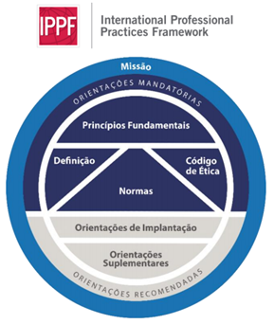
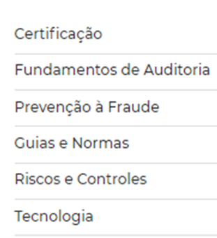
The IIA The Institute of Internal Auditors

Slide 5
Missão da Auditoria Interna
Aumentar e proteger o valor organizacional, fornecendo avaliação (assurance), assessoria (advisory) e percepção (insight) baseadas em risco.

Slide 6
Avaliando a eficácia:
Governança
Liderança, estratégias e processos
Gestão de Riscos
Eventos que podem impactar os objetivos
Controles Internos
Mitigar a ocorrência desses eventos de risco

Slide 7
Governança
Assegurar uma estrutura de liderança, de estratégias e de processos que permita:

Slide 8
Governança
Assegurar uma estrutura de liderança, de estratégias e de processos que permita:
que os produtos e serviços sejam entregues e as políticas públicas sejam implementadas de forma efetiva – eficaz e eficiente.

Slide 9
Governança
Assegurar uma estrutura de liderança, de estratégias e de processos que permita:
que os produtos e serviços sejam entregues e as políticas públicas sejam implementadas de forma efetiva – eficaz e eficiente.
o cumprimento da MISSÃO, da VISÃO e dos VALORES.

Slide 10
Governança
Liderança:
Estratégias:
Processos:
Políticas de decisões e responsabilidades
Qualificação da alta gestão
Prestação de contas e transparência
Alinhadas com a missão, visão e valores
Com riscos mapeados e respostas documentadas
Comunicadas de forma efetiva com as partes interessadas
Com objetivos, fluxos, riscos documentados e controles implantados
Com monitoramento de efetividade
Com reporte dos resultados

Slide 11
Avaliando a eficácia:
Governança
Liderança, estratégias e processos
Gestão de Riscos
Eventos que podem impactar os objetivos
Controles Internos
Mitigar a ocorrência desses eventos de risco

Slide 12
Gestão do Riscos
Quais respostas serão dadas aos eventos de risco? Qual tolerância para efeitos negativos? Como será monitorado e reportado os efeitos dos eventos controlados ou não controlados nos resultados da organização?
Os resultados devem servir de insumo para influenciar as estratégias e os processos.

Slide 13
Avaliando a eficácia:
Governança
Liderança, estratégias e processos
Gestão de Riscos
Eventos que podem impactar os objetivos
Controles Internos
Mitigar a ocorrência desses eventos de risco

Slide 14
Controles Internos
CAUSA
Evento de risco
CONSEQUÊNCIA
Fraquezas, problemas, vulnerabilidades
Produtos e serviços públicos não entregues ou entregues com deficiência
Forças, processos efetivos e sistemáticos
Produtos e serviços públicos entregues com qualidade
Para os eventos tratados, negativos ou positivos, quais medidas preventivas, mitigadoras ou contingenciais serão implantadas?

Slide 15
Governança, gestão de riscos e controles internos
Ano 1
Ano 5
Comunicação e treinamentos sobre padrões técnicos e de conduta.
Análise constante de tendências.
Revisão constante dos planos, processos, riscos e controles em função dos resultados obtidos e oportunidade vislumbradas.

Slide 16
O auditor interno é orientado a manter diálogo com a Alta Administração para:
saber qual é a expectativa da administração com a organização;
oferecer banchmarking de excelência;
sugerir a determinação de critérios para avaliar em que nível de maturidade se encontra um determinado processo.

Slide 17
Para reflexão...
Como nós, como administradores e gestores em nossas respectivas organizações, temos influenciado nossos funcionários, fornecedores e a sociedade a buscarem o bem comum, sendo
íntegros e excelentes?
Como nós, como seres individuais, temos buscado desenvolver nossas habilidades para entregarmos produtos e serviços transformadores?

Slide 18
Missão da Auditoria Interna
Aumentar e proteger o valor organizacional, fornecendo avaliação (assurance), assessoria (advisory) e percepção (insight) baseadas em risco.
https://www.youtube.com/watch?v=PtjLn30KKYQ#action=share

Slide 19
MUITO OBRIGADA!
Monique Sausmikat
Conselheira de Administração
2019 - 2020
IIA Brasil
Rua Barão do Triunfo, 73, conj. 53.
Brooklin Paulista, São Paulo (SP).
Telefone: 11 5523-1919.
monique.sausmikat@iiabrasil.org.br
/iia.brasil
/iia.brasil
/c/IIABrasilOficial
www.iiabrasil.org.br

